Slide 1
Zadanie R1, 01.07.2025 – 31.12.2025
Prototyp systemu przetwarzającego dokumenty
Architektura mikroserwisowa API (Java + Python): obsługa PDF – pojedyncze pliki i kolekcje (base64)
Środowisko produkcyjne/testowe na serwerze NVIDIA H100 – skonfigurowane i działające
Testy automatyczne i ręczne: ekstrakcja etykiet, anonimizacja, rozpoznawanie retencji
Otymalizacja wydajności API: pożądane czasy odpowiedzi i przepustowość przy obciążeniu testowym
Rozpoznawanie etykiet danych wrażliwych – 61% etykiet z zadania B3
Anonimizacja dokumentów 100% etykiet możliwych do wydobycia (tokenizacja, haszowanie, szyfrowanie)
Rozpoznawanie okresów retencji – 62 % etykiet z zadania B5
KAMIEŃ MILOWY:
Działający prototyp API na NVIDIA H100
Testy na danych syntetycznych i rzeczywistych
Niski wskaźnik false-negative i false-positive potwierdzony

Slide 2
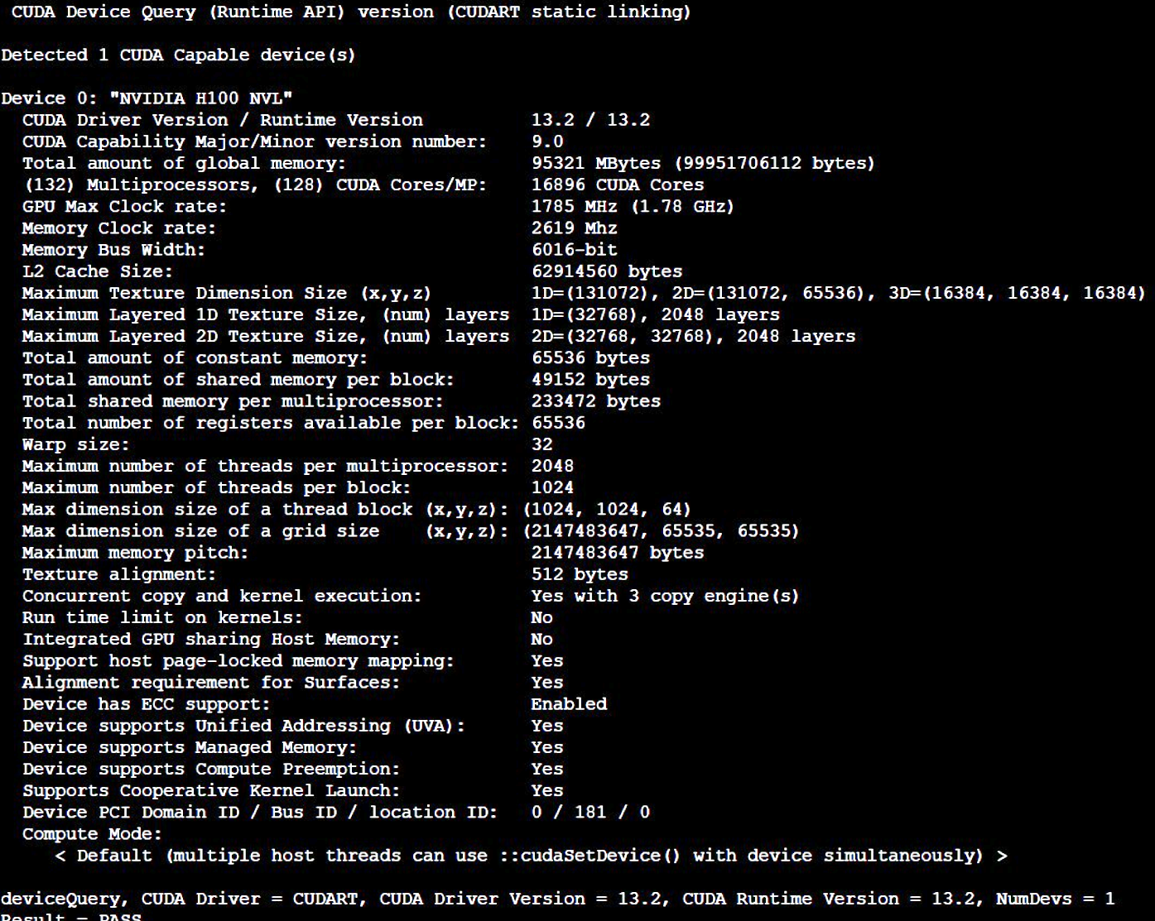
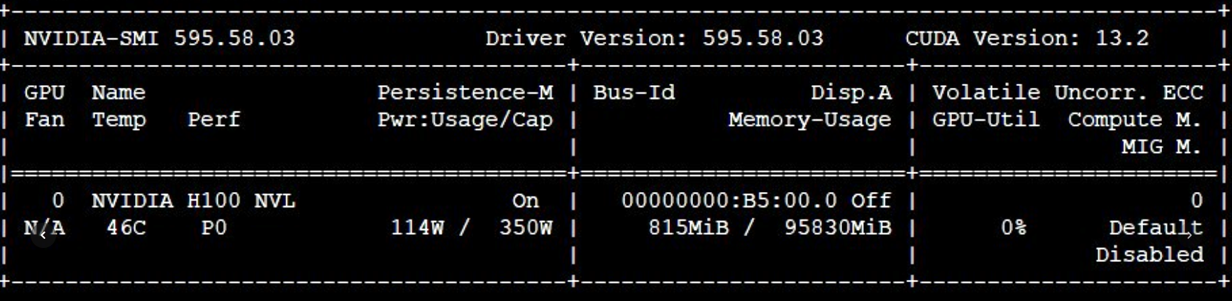
Zadanie R1, 01.07.2025 – 31.12.2025

Slide 3
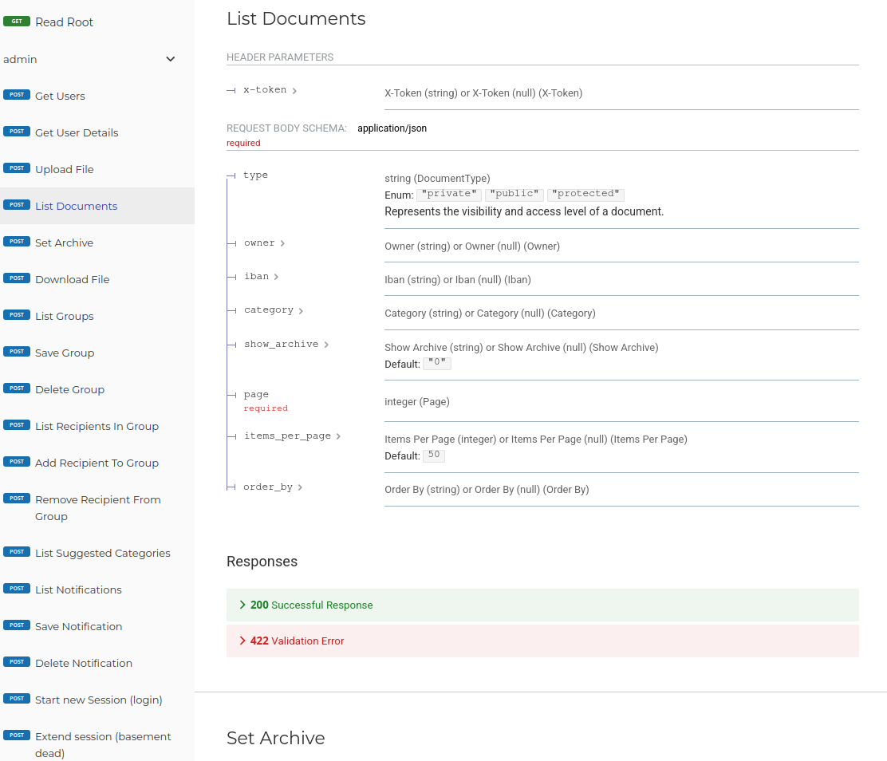
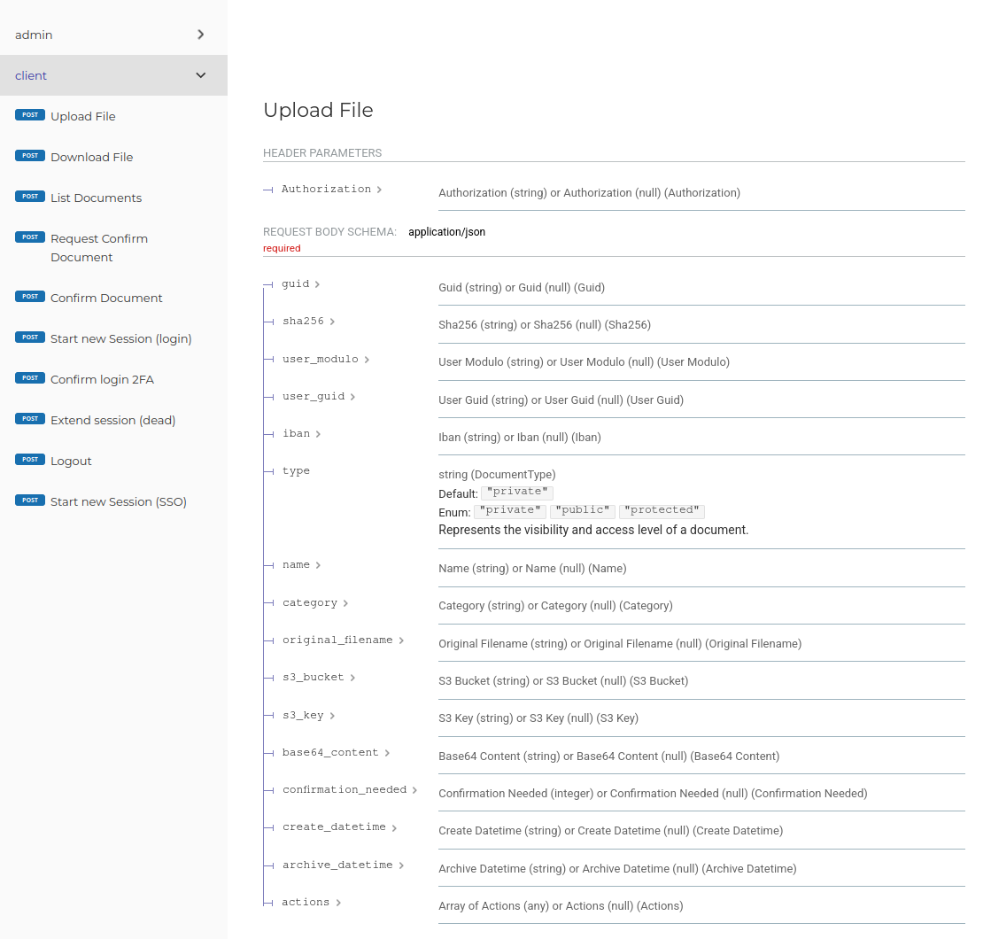
Zadanie R1, 01.07.2025 – 31.12.2025

Slide 4
Zadanie R2, 02.01.2026 – 30.06.2026
Prototyp wizualizacji rozpoznanych danych
Zaimplementowano interfejs wizualizatora dokumentów (aplikacja webowa, mikroserwisy)
Obsługa plików PDF – wersja pojedyncza
Lista wykrytych danych wrażliwych z filtrowaniem po kategoriach
Wyszukiwanie wskazanych danych wrażliwych w dokumentach (np. PESEL)
Anonimizacja z wyborem algorytmu: tokenizacja, haszowanie, szyfrowanie + podgląd
Prowadzone prace:
Obsługa batchowa PDF (katalogi) i API (base64)
Mechanizmy adnotacji: ramki, etykiety, komentarze, popupy (zróżnicowane kolorystycznie)

Slide 5
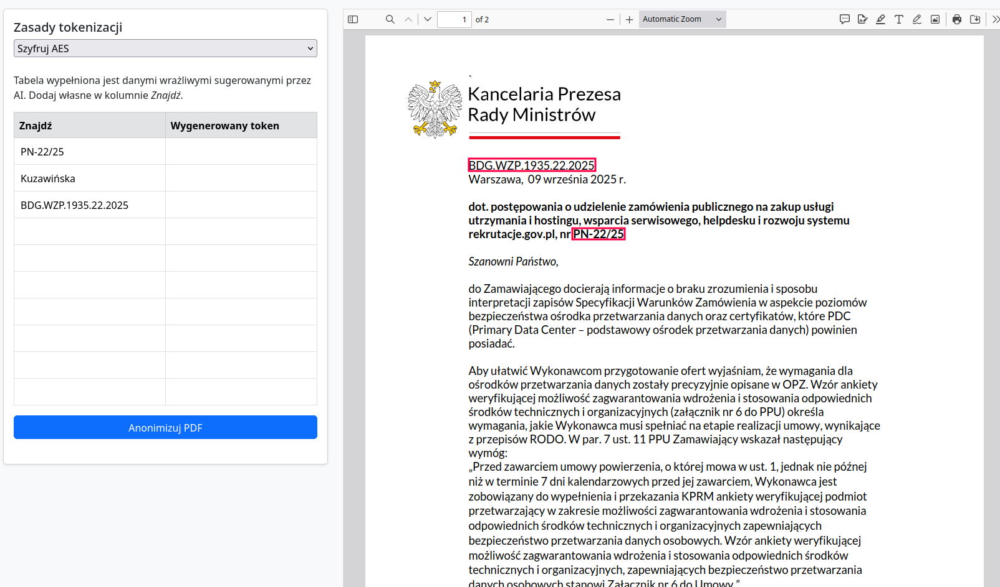
Zadanie R2, 02.01.2026 – 30.06.2026

Slide 6
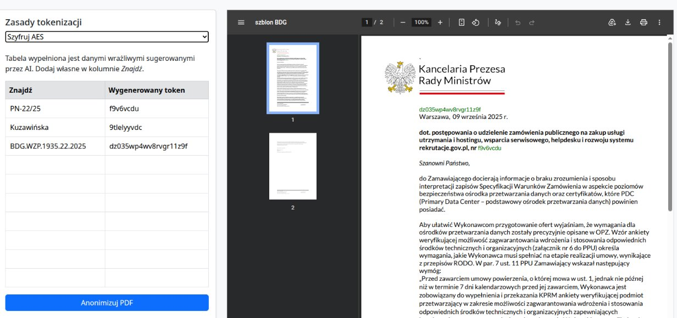
Zadanie R2, 02.01.2026 – 30.06.2026

Slide 7
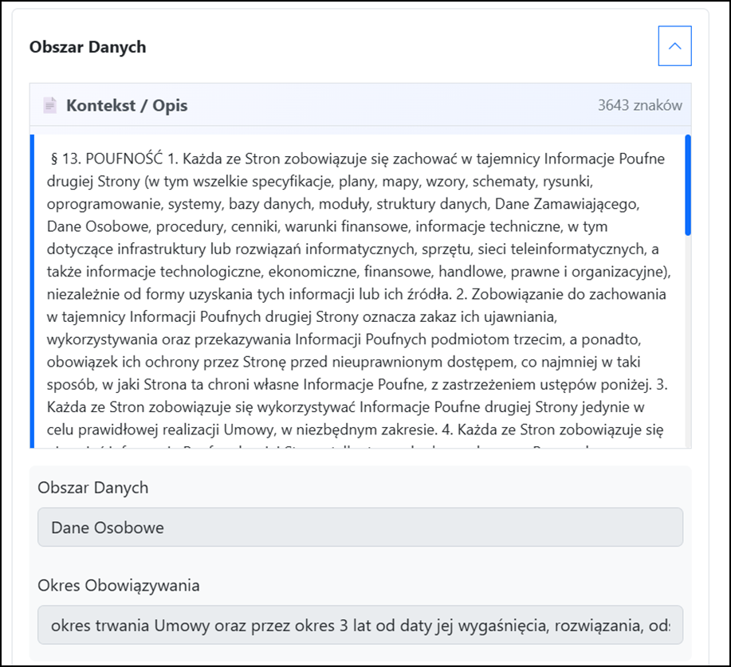
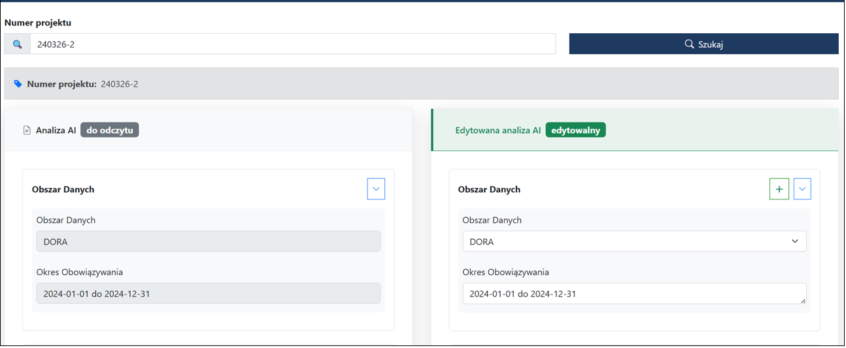
Zadanie R2, 02.01.2026 – 30.06.2026

Slide 8
Zadanie R3, 01.07.2026 – 30.06.2026
Testy prototypu w warunkach laboratoryjnych
Testy poprawności endpointów REST (CRUD, kody HTTP)
Testy autoryzacji/uwierzytelniania (tokeny, 401/403)
Testy walidacji danych wejściowych (JSON, wymagane pola)
Testy wydajnościowe i przeciążeniowe (batch, stabilność)
Zostały przygotowane test zapewniające zgodność z interfejsu WCAG 2.1, zapewniające dostępność do systemu dla osób z ograniczeniami

Slide 9
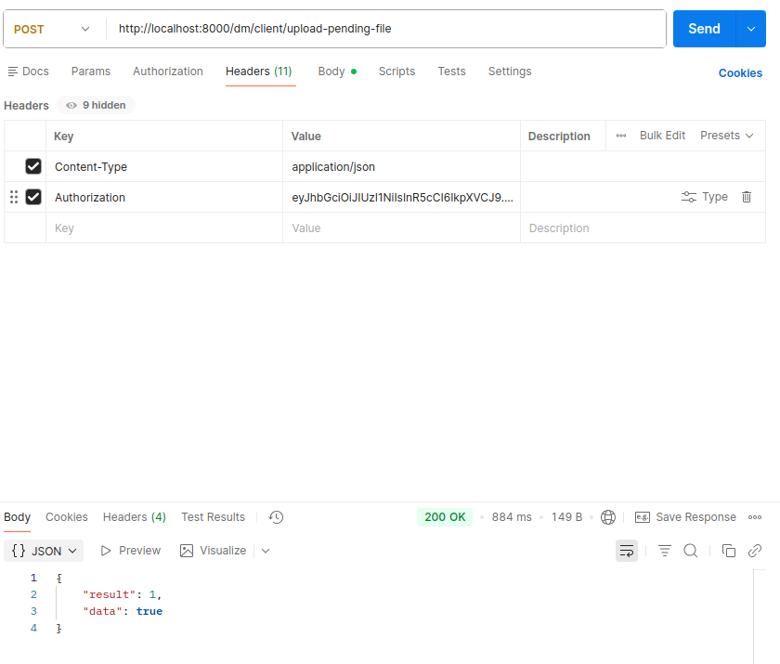
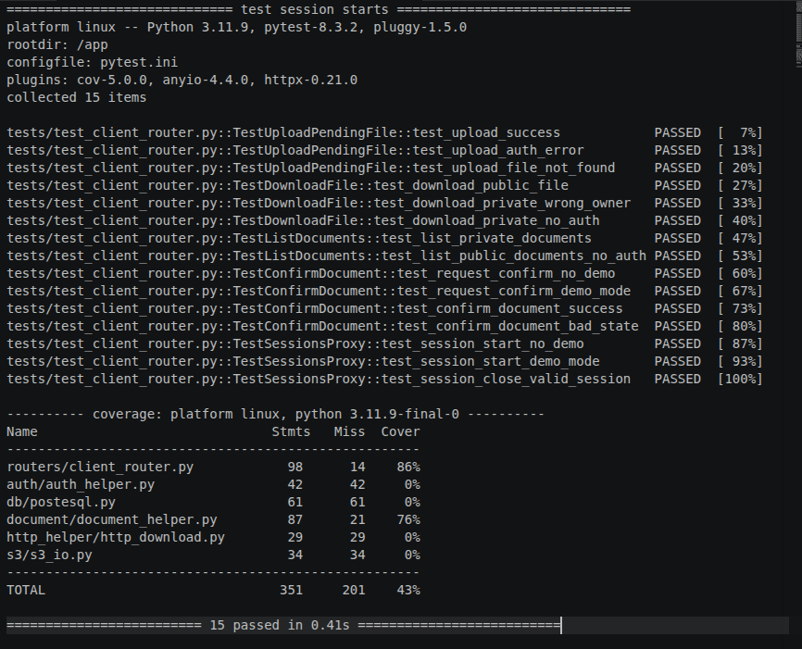
Zadanie R3, 01.07.2026 – 30.06.2026
Testy manualne (kolekcje Postman)
Testy automatyczne (pytest)

Slide 10
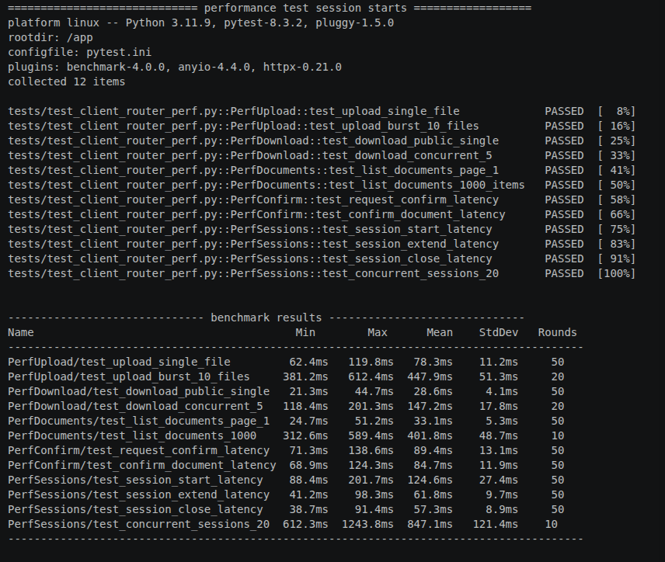
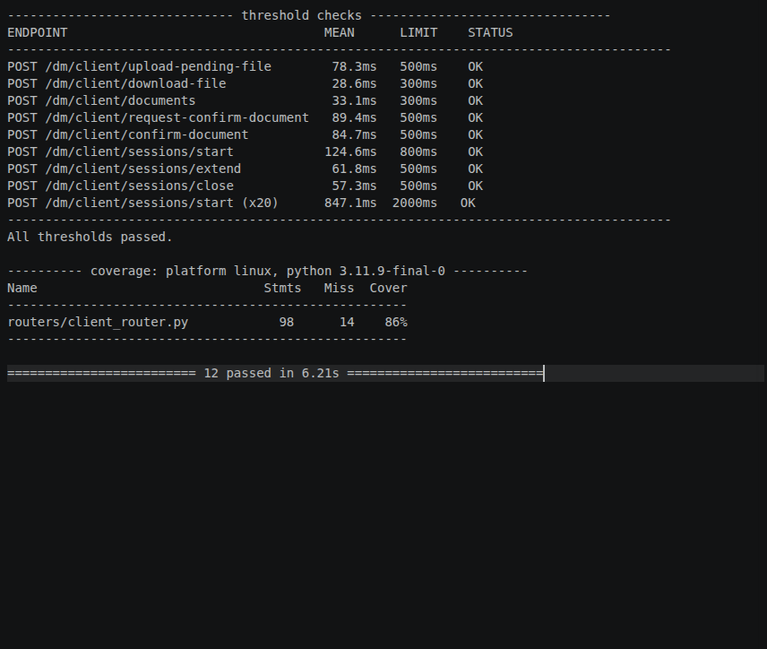
Zadanie R3, 01.07.2026 – 30.06.2026
Testy wydajnościowe

